Slide 1
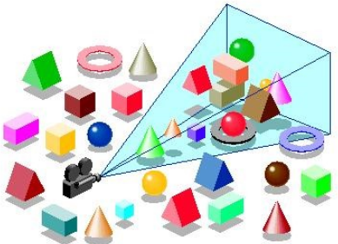
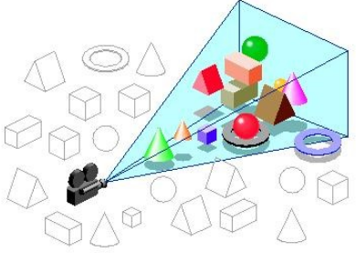
절두체 컬링이란?
화면에 나오지 않는 오브젝트를 지워보자!

Slide 2
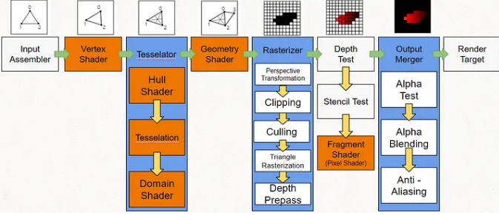
절두체 컬링이란?
특수한 경우가 아닌 경우 CPU에서 처리해야 좋다.

Slide 3
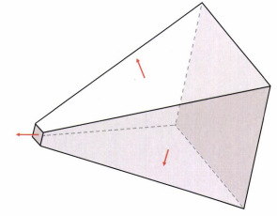
절두체 컬링이란?
절두체는 6개의 평면으로 구성
임의의 점이 모든 평면의 바깥에 있다면 제거한다.

Slide 4
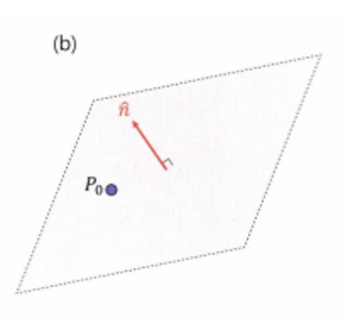
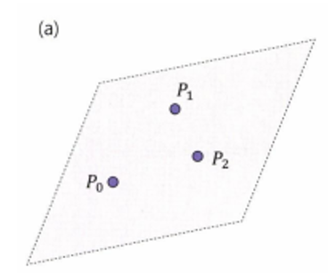
평면의 방정식
n(P - P0) = 0
ax+by+cz+d=0

Slide 5
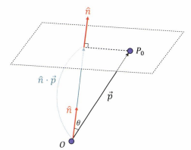
d의 의미
n(P-P0)
ax+by+cz+d=0
d는 –(nP0)이다.
n이 단위 벡터라면?
d는 n에 투영된 거리의 음수

Slide 6



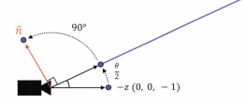

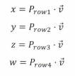
절두체를 만드는 두가지 방법
뷰공간에서 하나씩 정의하기
투영행렬로 구하기

Slide 7
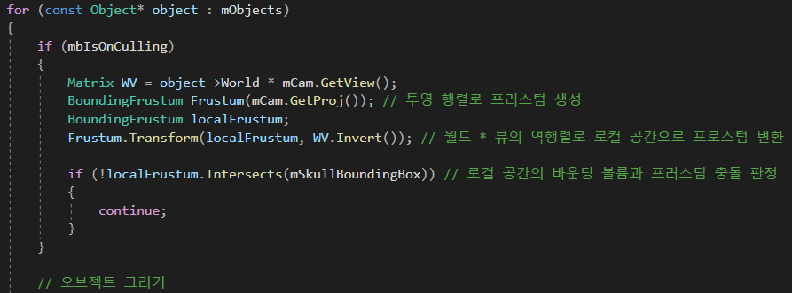
DirectXCollision.h
그냥 이거 쓰자

Slide 8
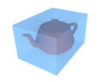

바운딩 볼륨
물체는 임의의 점도 아니고, 모든 정점을 선별하기에는 비용이 비싸다.

Slide 9
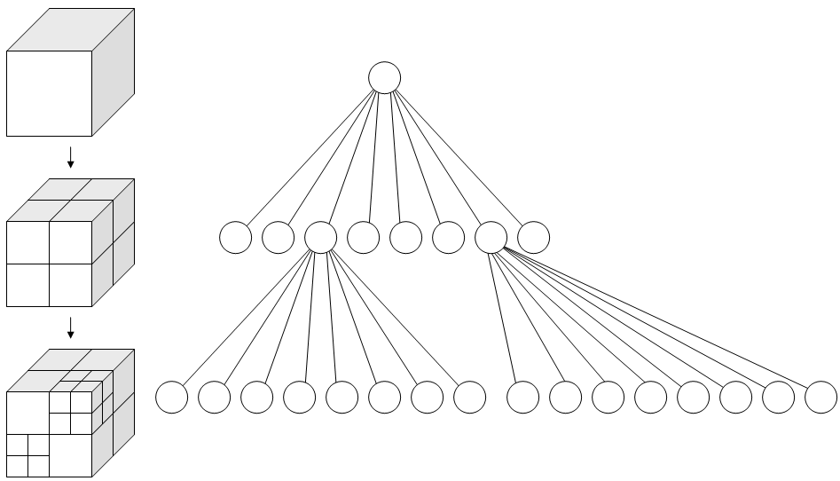
공간분할 알고리즘-팔진트리
오브젝트를 특정 공간에 묶어 표현하면 절두체와 충돌 판정하는 비용조차 줄일 수 있다.

